Slide 1
Network Week 1
Student: Bui Duy Tien

Slide 2
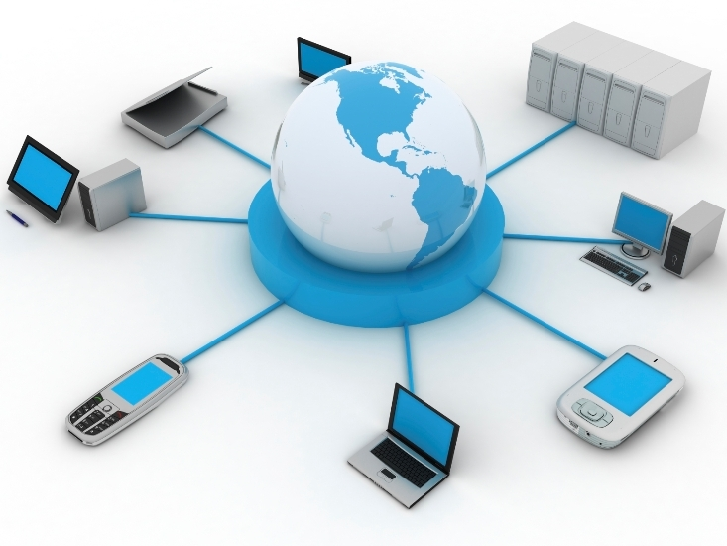
I. Tìm hiểu cơ bản mạng máy tính
Mạng máy tính là gì?
Tập hợp các thiết bị có khả năng truyền dữ liệu và các thiết bị, hệ thống đầu cuối ( như user, server) được kết nối với nhau để có thể giao tiếp và truyền dược dữ liệu.

Slide 3
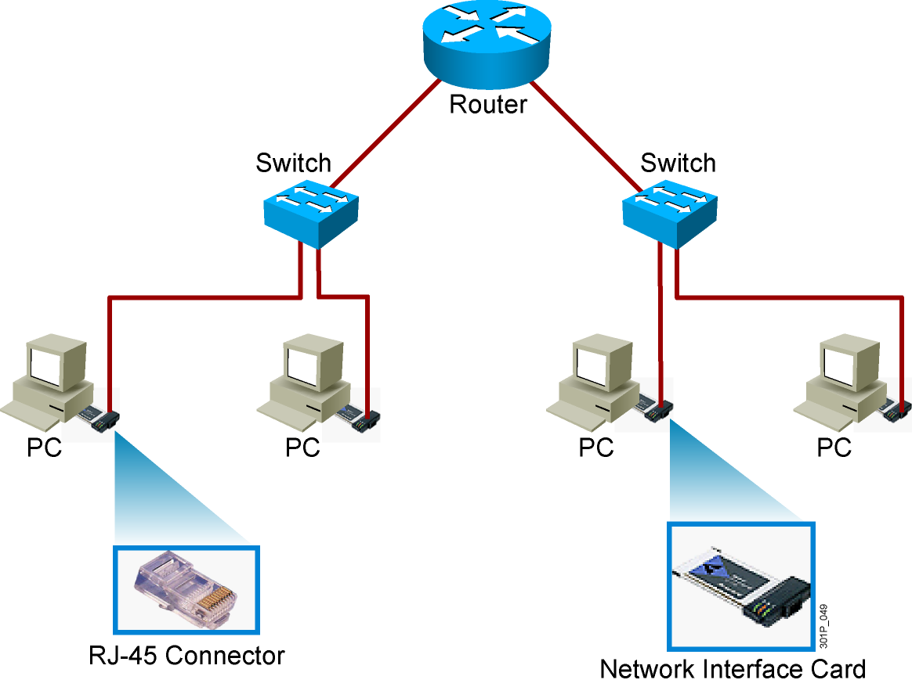
I. Tìm hiểu cơ bản mạng máy tính
Các thiết bị cơ bản của một hệ thống mạng.
User đầu cuối
Các đường link kết nối: connector, network interface card.
Những thiết bị tập trung: switch, hub, brigde.
Thiết bị định tuyến đường truyền: Router

Slide 4
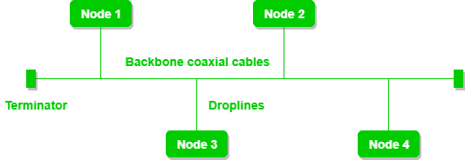
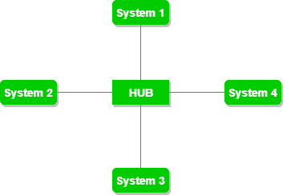
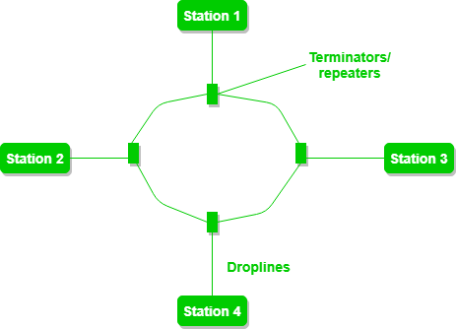
I. Tìm hiểu cơ bản mạng máy tính
Topology mạng
Bus topology
Star Topology
Ring Topology

Slide 5
I. Tìm hiểu cơ bản mạng máy tính
WAN
Các mô hình PAN, LAN, MAN, WAN.
PAN (personal area network): mạng cá nhân dùng để kết nối các thiết bị cá nhân. Phạm vi 5m-10m.
LAN (Local Area Network): mạng cục bộ, dùng để kết nối các máy tính, thiết bị ngoại vi trong phạm vi một cơ quan, phạm vi vài km
MAN (Metropolitan Area Network): mạng nội thị, để kết nối một vùng rộng lớn như một thành phố, phạm vi vài chục km.
WAN (Wide Area Network): Mạng diện rộng, để kết nối các mạng LAN, MAN lại với nhau. Phạm vi vài trăm đến vài ngàn km.
3GPP 3G, LTE
IEEE 802.20
ATM
MAN
ETSI HIPERMAN
& HIPER ACCESS
IEEE 802.4,6,16
IEEE
802.3,5,11
LAN
ETSI
HIPERLAN
PAN (<10m)
(IEEE802.15,
ETSI HIPER PAN)

Slide 6
II. Mô hình OSI và mô hình TCP/IP
1. Protocol
Protocol là một tập hợp các quy tắc chuẩn cho phép hai hoặc nhiều thực thể trong một hệ thống thông tin liên lạc để trao đổi thông tin, dữ liệu qua các kênh truyền thông.
Protocol sẽ định nghĩa các quy tắc (rule), cú pháp (syntax), ngữ nghĩa (semantics), sự đồng bộ (synchronization) trong quá trình truyền thông và có thể thêm phương pháp khắc phục lỗi trên đường truyền.
Một số protocol phổ biến: HTTP, TCP, IP, …

Slide 7
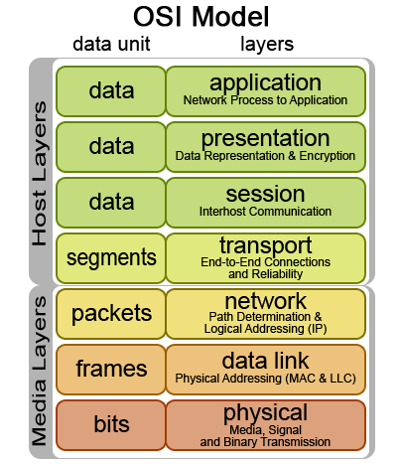
II. Mô hình OSI và mô hình TCP/IP
2. Layers of OSI Model

Slide 8
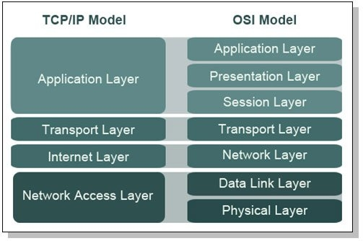
II. Mô hình OSI và mô hình TCP/IP
2. Layers of TCP/IP

Slide 9
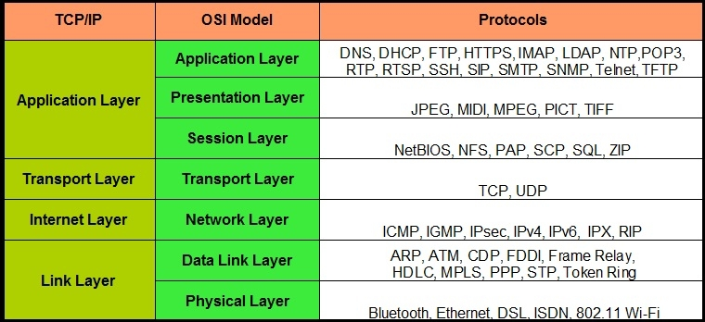
II. Mô hình OSI và mô hình TCP/IP
3. Một số giao thức đặc trưng của các tầng

Slide 10
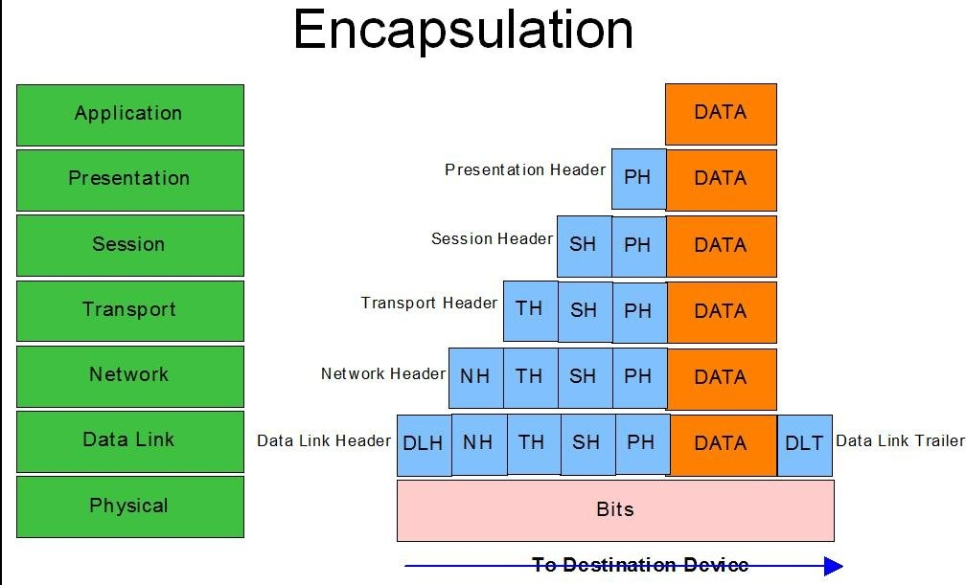
II. Mô hình OSI và mô hình TCP/IP
4. Mô tả hoàn thiện 1 gói tin từ đầu vào người dùng tới lúc được được đóng gói gửi đi

